Slide 1
数字逻辑
主讲：刘晓升
苏州大学计算机科学与技术学院
liuxiaosheng@suda.edu.cn
115/11/07

Slide 2
知识点36：
同步时序逻辑电路基本概念
115/11/07

Slide 3
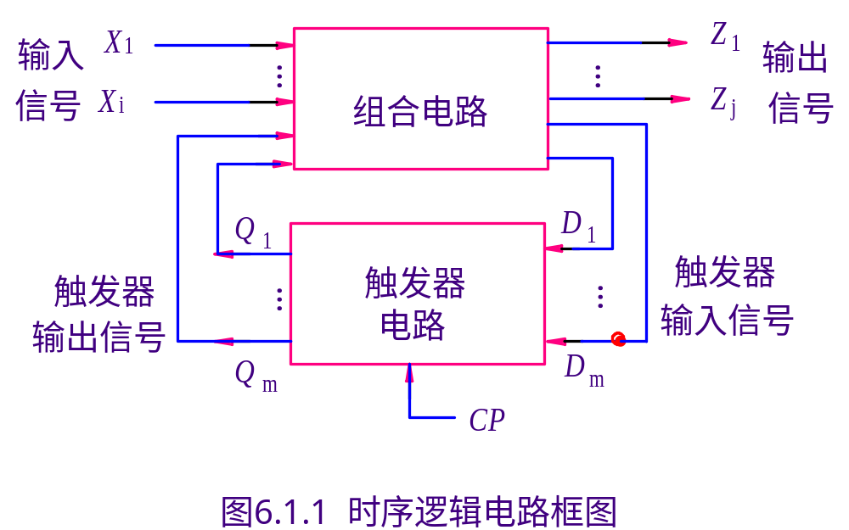
时序逻辑电路基本概念
时序逻辑电路——任何一个时刻的输出状态不仅取决于当时的输入信号，还与电路的原状态有关。
115/11/07

Slide 4
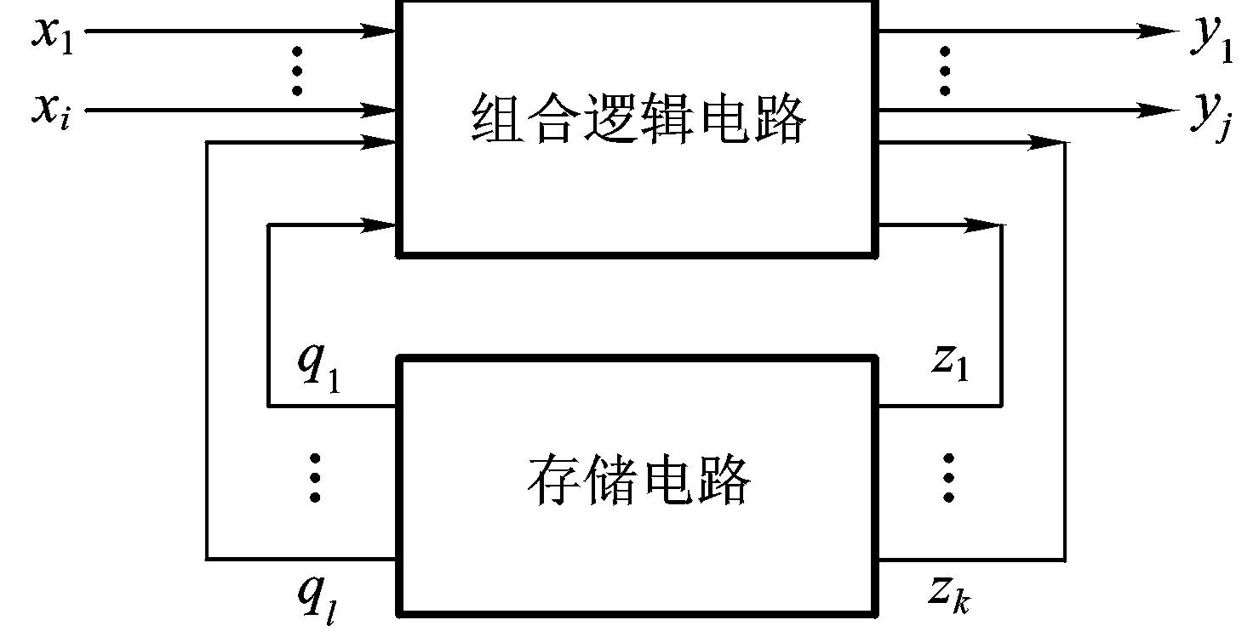
时序逻辑电路基本概念
时序逻辑电路的特点：
(1) 含有具有记忆元件（最常用的是触发器）。
（2) 具有反馈通道。
图6.1.1
115/11/07

Slide 5
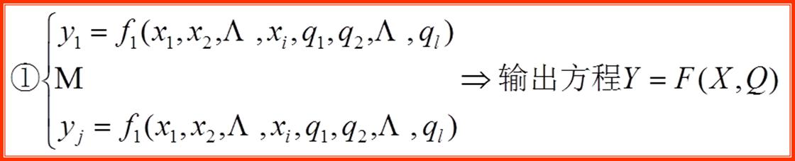
时序逻辑电路基本概念
图6.1.1
可以用三个方程组来描述
115/11/07

Slide 6
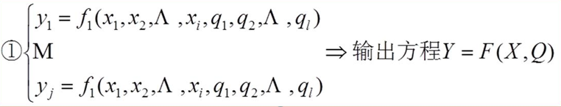
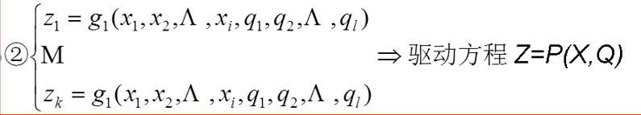
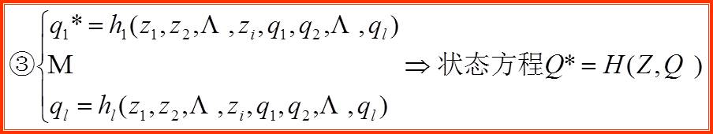
图6.1.1

Slide 7
图6.1.1
115/11/07

Slide 8
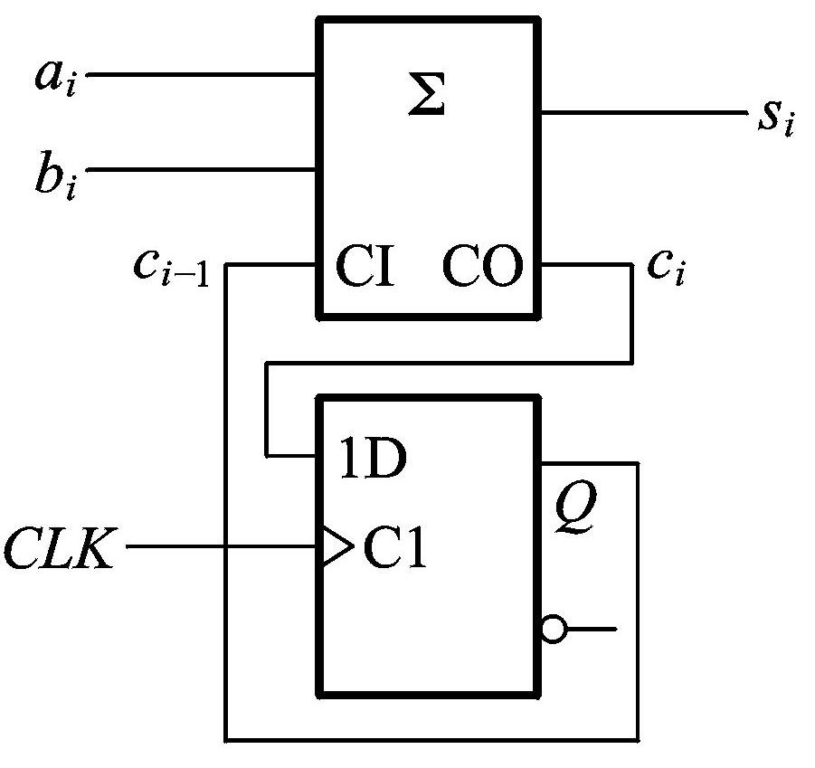
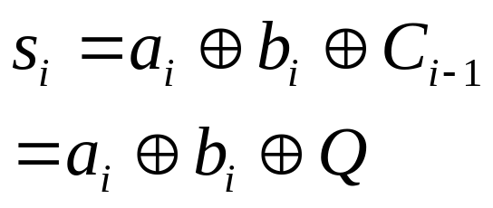
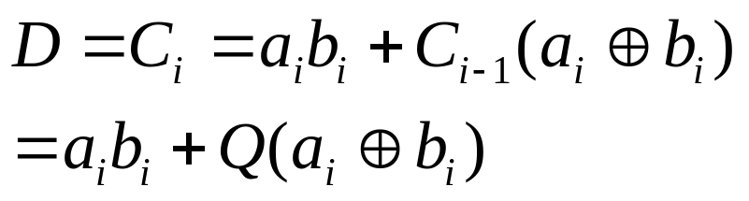
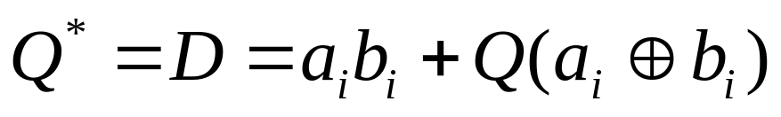
例6.1 串行加法器电路如图6.1.2所示，写出其输出方程、驱动方程和状态方程
解：其输出方程为
驱动方程为
状态方程为
图6.1.2
115/11/07

Slide 9
时序逻辑电路分类(1)
根据电路工作方式可分为同步时序逻辑电路和异步时序逻辑电路。
在同步时序逻辑电路中，存储电路中所有触发器的时钟使用统一的CLK,状态变化发生在同一时刻，即触发器在时钟脉冲的作用下同时翻转;
在异步时序逻辑电路中，触发器的翻转不是同时的没有统一的CLK,触发器状态的变化有先有后。
115/11/07

Slide 10
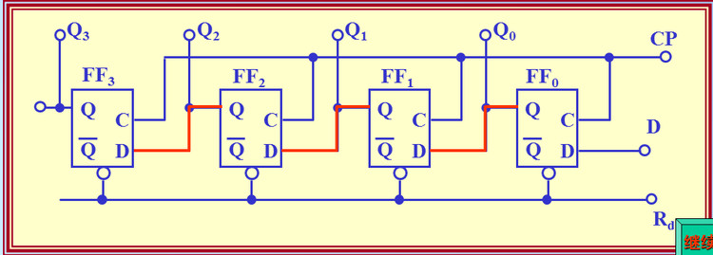
时序逻辑电路分类(1)
同步时序逻辑电路
115/11/07

Slide 11
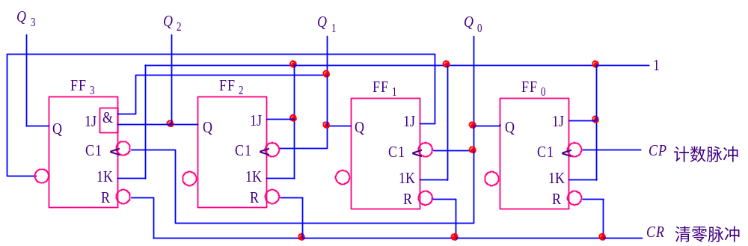
时序逻辑电路分类(1)
异步时序逻辑电路
115/11/07

Slide 12

时序逻辑电路分类(2)
根据输出信号的特点时序逻辑电路可分为米利（Mealy）型和穆尔（Moore）型。
在Mealy型时序逻辑电路中，输出信号不仅取决于存储电路的状态，而且还取决于输入变量，即
115/11/07

Slide 13
时序逻辑电路分类(2)
根据输出信号的特点时序逻辑电路可分为米利（Mealy）型和穆尔（Moore）型。
在Mealy型时序逻辑电路中，输出信号不仅取决于存储电路的状态，而且还取决于输入变量，即
115/11/07

Slide 14
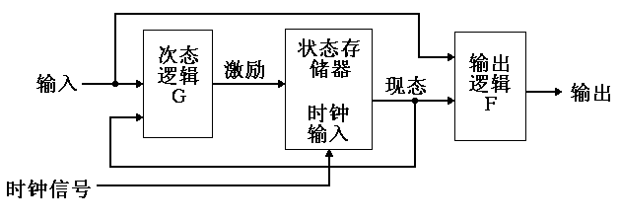
Mealy型
F
G
Mealy machine
Next state=F(current state,input)
Output=G(current state,input)
115/11/07

Slide 15
时序逻辑电路分类(2)
在Moore型时序逻辑电路中，输出信号仅仅取决于存储电路的状态，故穆尔型电路只是米利型电路的特例而已，可表述为
115/11/07

Slide 16
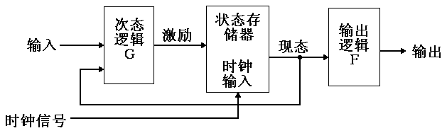
Moore型
Moore machine
Output=G(current state)
115/11/07

Slide 17
F
G
Mealy machine
Moore machine
115/11/07

